Slide 1
Les outils de prototypage
1
Par : Sahin Nil - Eng Charles - Ginet Axel - Koita Baba - Prele Fanny (G2S2)

Slide 2
Sommaire
2
I - Introduction
II - Intérêt d’utilisation
III - Logiciels de prototypage
1 - Balsamiq
2 - WireFrameSketcher
IV - Démonstration

Slide 3
Introduction
3
Étape clef dans le processus de création d’une application.
Elle se situe après la réalisation du cahier des charges, et avant la phase de conception proprement dite.
Crée une maquette pour mieux satisfaire le besoin du client.
Nombreux logiciels de prototypage
Balsamiq,
Axure,
iPLotz
WireFrameSketcher...

Slide 4
Sommaire
4
I - Introduction
II - Intérêt d’utilisation
III - Logiciels de prototypage
1 - Balsamiq
2 - WireFrameSketcher
IV - Démonstration

Slide 5
Intérêt d’utilisation
5
Conception collaborative facilitée.
Test avant-vente du concept.
Réutilisation facilitée.
Moins de prototypes physiques.

Slide 6
Sommaire
6
I - Introduction
II - Intérêt d’utilisation
III - Logiciels de prototypage
1 - Balsamiq
2 - WireFrameSketcher
IV - Démonstration

Slide 7
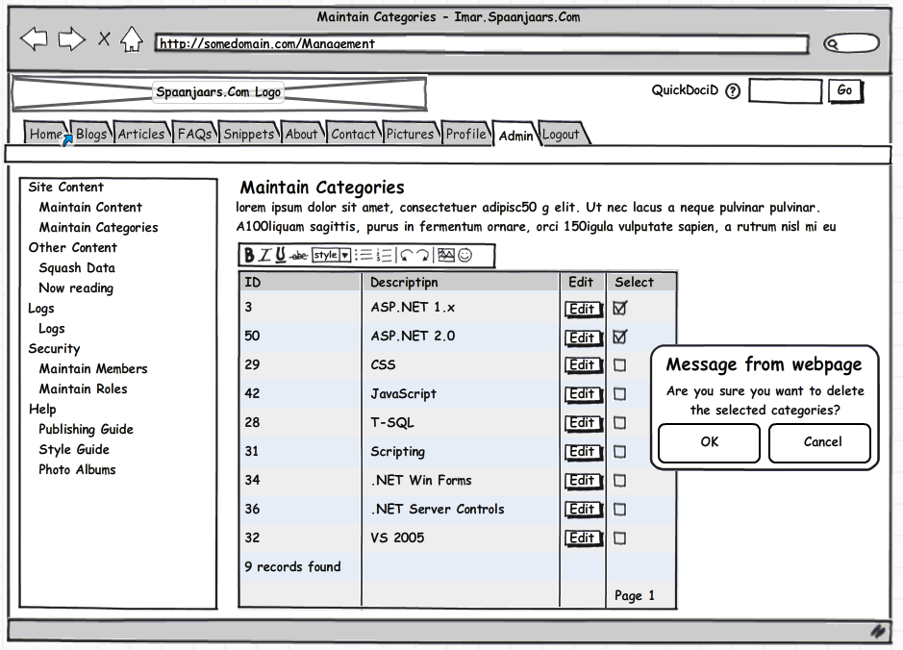
Balsamiq
7
Utilisable facilement en ligne (Flex) ou en logiciel
Le rendu ressemble à du dessin bien qu'il reste très efficace
Exportable au format png et xml avec le logiciel

Slide 8
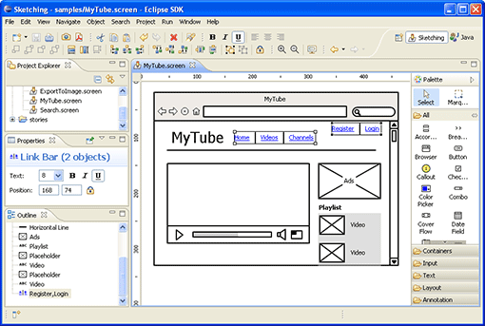
WireFrameSketcher
8
Plugin de l'environnement Eclipse (environnement de développement multilangage et libre)
Il offre un gain de temps pour l'intégration et le développement d'application.

Slide 9
Sommaire
9
I - Introduction
II - Intérêt d’utilisation
III - Logiciels de prototypage
1 - Balsamiq
2 - WireFrameSketcher
IV - Démonstration

Slide 10
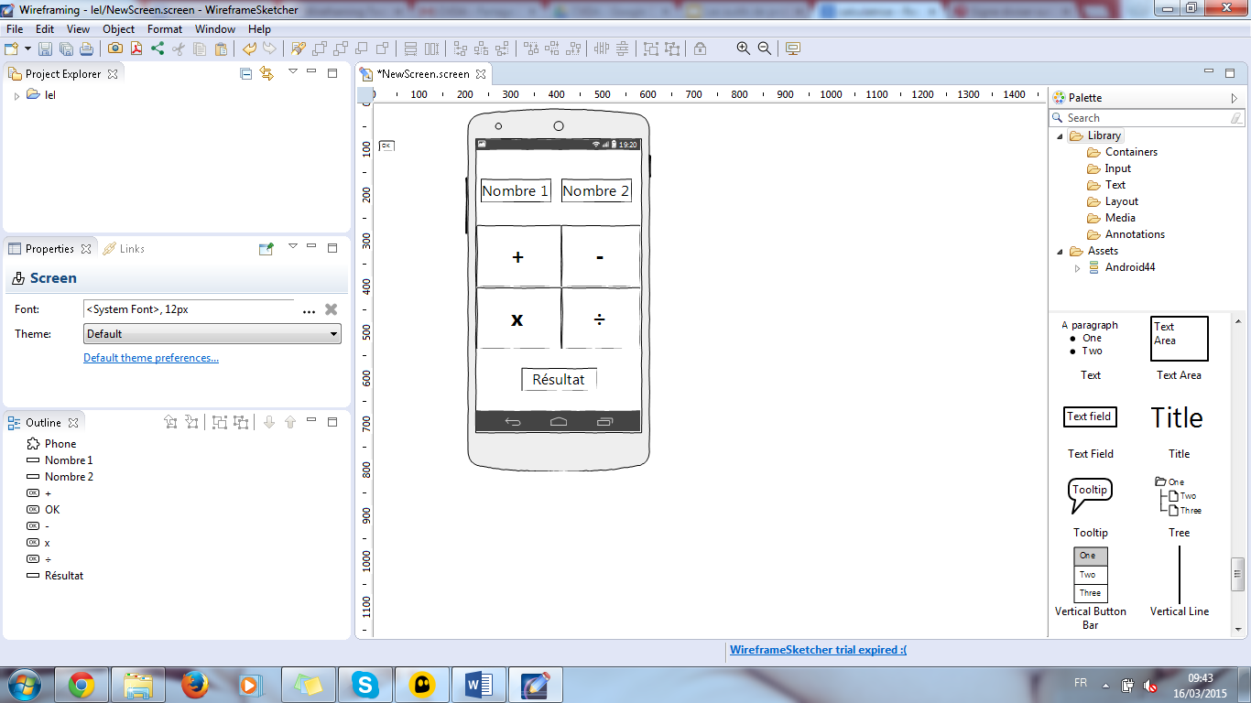
Démonstration
10

Slide 11
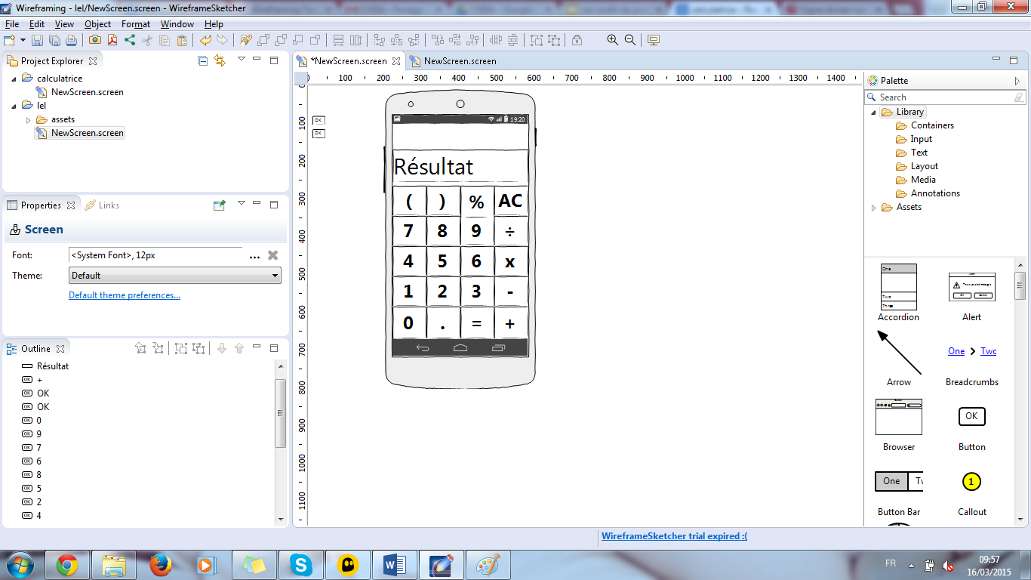
Démonstration
11

Slide 12
Prototypage terminé… Place à la conception.
12

